Slide 1
Pengantar Teknologi Informasi – Minggu 5

Slide 2
Agenda
Transmisi Data
Konsep Dasar Sistem Transmisi
Jenis-Jenis Transmisi
Media Transmisi
Guided Media Transmisi

Slide 3
PENDAHULUAN
Transmisi Data :
Merupakan suatu proses pengiriman atau pemindahan informasi antar satu titik ke titik lainnya dalam suatu sistem atau jaringan telekomunikasi yang dibatasi oleh suatu jarak end-to-end sangat jauh
Jaringan telekomunikasi → menghubungi pelanggan dengan sentral atau sentral dengan sentral.
Jaringan komputer → menghubungi komputer dengan komputer, atau komputer dengan perangkat komunikasi data lain seperti hub, switch, router atau bridge.

Slide 4
PENDAHULUAN
Faktor yang penting untuk diperhatikan adalah Konfigurasi Jalur Transmisi Data yang terdiri dari :
Titik-ke-titik (point-to-point) menghubungkan secara khusus dua piranti yang hendak berkomunikasi. Konfigurasi ini banyak ditemukan pada transmisi paralel, misalnya komunikasi antara dua komputer secara paralel untuk melakukan penyalinan file-file data, walaupun transmisi serial dimungkinkan pula apabila jarak antara dua piranti jauh.
Multi-titik (multipoint) menyatakan hubungan yang memungkinkan sebuah jalur digunakan oleh banyak piranti yang berkomunikasi. Sebagai contoh adalah konfigurasi pada jaringan bertopologi bus, dimana satu saluran data (backbone) terhubung ke beberapa komputer.

Slide 5
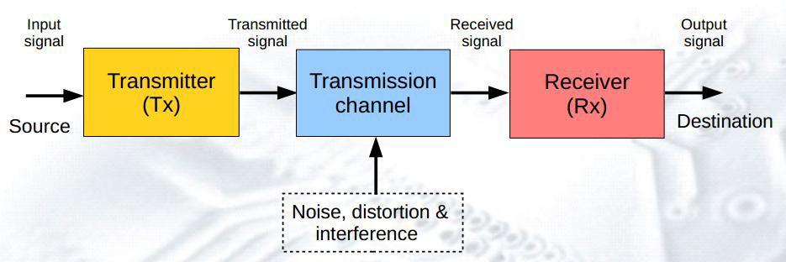
KONSEP DASAR SISTEM TRANSMISI
Faktor yang mempengaruhi keberhasilan dari suatu transmisi data yaitu:
Kualitas sinyal yang ditransmisikan
Karakteristik atau jenis media transmisi
Media transmisi merupakan suatu penghubung fisik antara TX & RX dalam sistem transmisi.

Slide 6
JENIS-JENIS TRANSMISI
Transmisi Analog
Transmisi Digital

Slide 7
Transmisi Analog
Sinyal Analog ditransmisikan tanpa mengetahui isinya.
Bisa berupa data analog atau digital.
Terjadi atenuasi jika melebihi jarak yang ditentukan.
Untuk memperkuat sinyal dipergunakan amplifier, tetapi bisa menguatkan “noise”

Slide 8
Transmisi Digital
Sangat memperhatikan isi
Integritas sinyal sangat dipengaruhi oleh noise, atenuasi dll.
Menggunakan repeater
Repeater menerima sinyal
Meng-”extract” bit pattern
Mengirim ulang
Atenuasi bisa ditanggulangi
Noise tidak diperkuatkan

Slide 9
MEDIA TRANSMISI
Definisi :
Media transmisi adalah jalur fisik yang menghubungkan antara sisi pengirim dan sisi penerima.
Fungsi : Sebagai jalur lintas data dan distribusi informasi
Menghubungkan satu terminal dengan terminal lain
Menghubungkan antara terminal dengan server
Menghubungkan satu terminal dengan suatu peripheral

Slide 10
MEDIA TRANSMISI
Kriteria jenis media transmisi :
Kecepatan pengiriman data
Setiap media transmisi memiliki kemampuan yang berbeda untuk membawa data dengan kecepatan tertentu. Atau dengan kata lain, setiap media transmisi memiliki kapasitas kanal yang berbeda-beda
Bandwidth
Kapasitas kanal dipengaruhi oleh besarnya bandwidth yang dimiliki oleh media transmisi
Jarak transmisi
Jarak transmisi terkait dengan adanya atenuasi (pelemahan sinyal) di dalam proses komunikasi data. Semakin tinggi atenuasi maka jarak transmisi akan semakin pendek

Slide 11
MEDIA TRANSMISI
Pertimbangan memilih media transmisi :
Harga dan ketersediaan media transmisi
Performance jaringan yang dikehendaki
Kemampuan jaringan menghadapi gangguan
Bandwith dan jangkauan jarak yang hendak dicapai
Kecepatan transmisi yang dibutuhkan

Slide 12
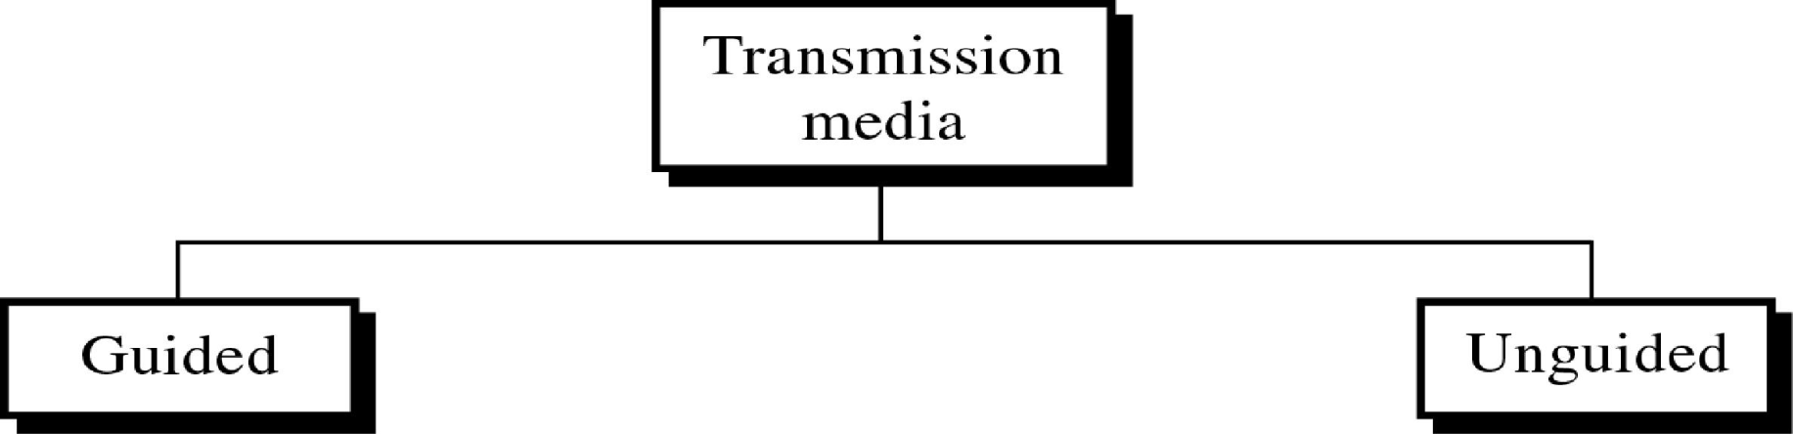
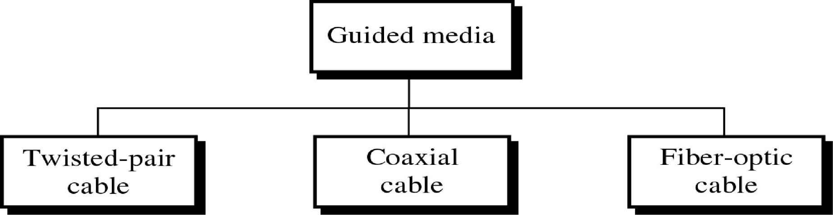
KLASIFIKASI MEDIA TRANSMISI

Slide 13
KLASIFIKASI MEDIA TRANSMISI
Namun secara umum, media transmisi yang termasuk dalam guided media memiliki ketahanan yang lebih baik terhadap gangguan transmisi dibandingkan dengan unguided media.

Slide 14
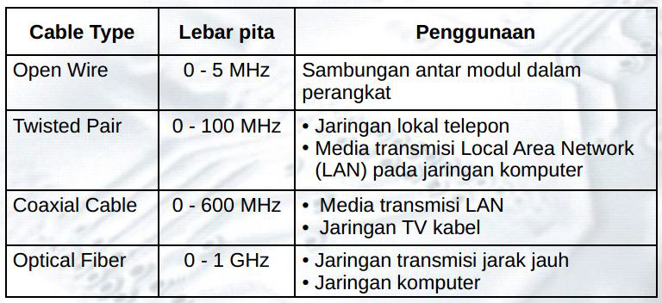
MEDIA TRANSMISI vs BANDWITH

Slide 15
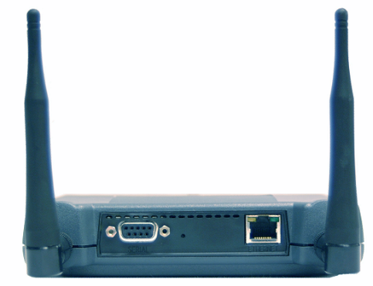
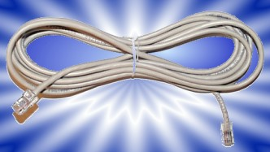
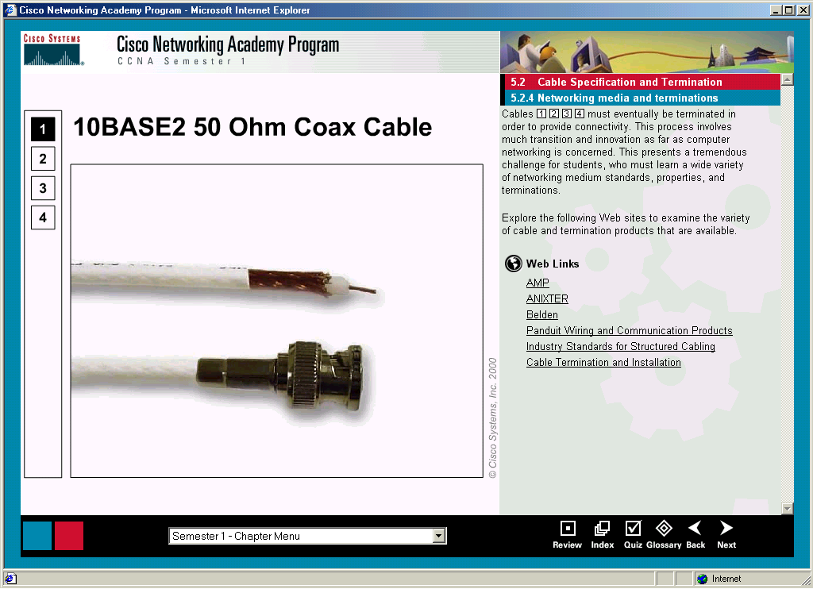
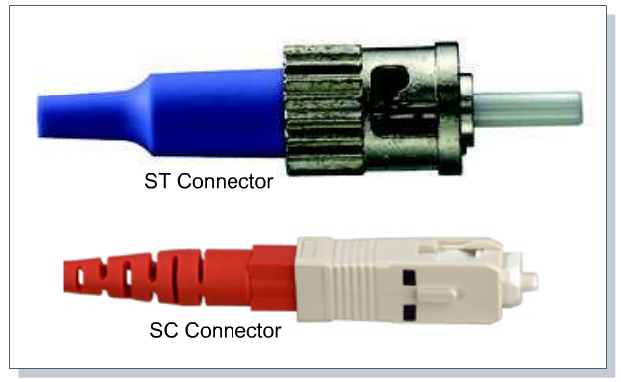

PERALATAN JARINGAN
Kabel
Tembaga → Coaxial, Twisted Pair (UTP, STP)
Fiber Optic
Wireless
Bluetooth
NIC Wireless

Slide 16
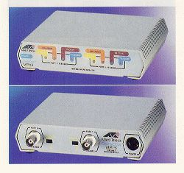
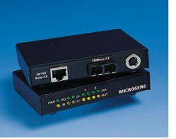
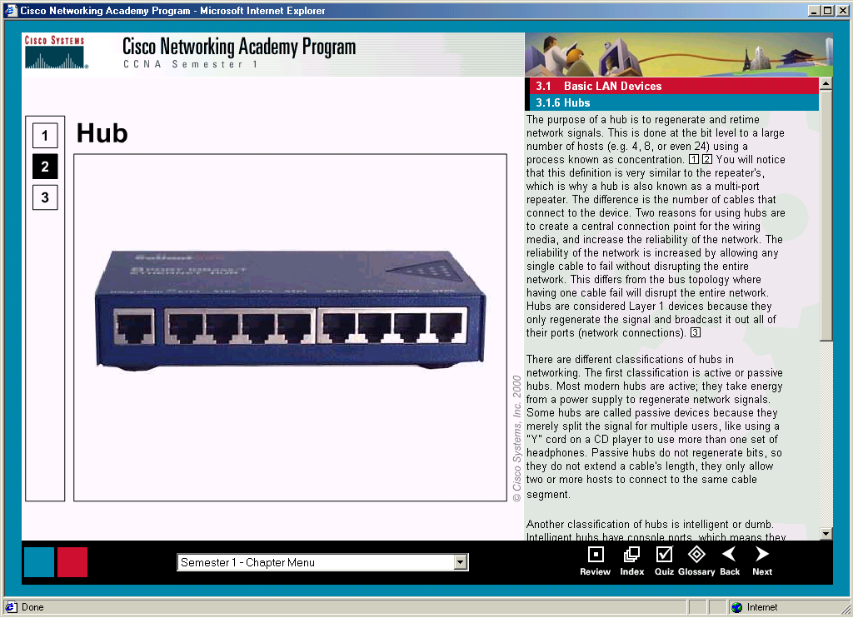
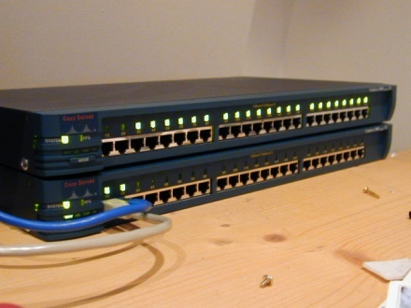
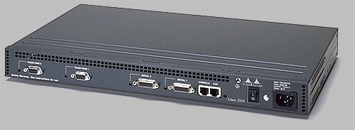
PERALATAN JARINGAN
Repeater
Hub
Bridge
Switch
Router

Slide 17



Guided Media Transmisi
Media yang di Tuntun
Twisted Pair
Kabel Coaxial
Fiber Optic

Slide 18


TWISTED PAIR
Terdiri dari dua isolasi kawat tembaga yang diatur dalam suatu spiral yang terlindungi. Gulungan ini meminimkan interferensi antar kabel.
FISIK
Dipakai pada sistim telephone.
Dipakai untuk jarak yang jauh dengan data rate 4 Mbps atau lebih.
Biaya murah.
PENGGUNAAN

Slide 19
Karakteristik Kabel Twisted Pair
Kabel twisted pair terdiri dari sepasang atau lebih dua kawat tembaga yang dipilin untuk mentransmisi sinyal.
Beberapa kawat tembaga yang dilalui sinyal yang diletakkan sejajar dalam jarak yang dekat akan saling menginterferensi satu sama lain, Peristiwa semacam ini disebut crosstalk.
Untuk mengurangi crosstalk dan interferensi yang berasal dari luar maka kawat tersebut di twist yaitu di pilin dengan membentuk helix.
Pemilinan kabel ini menghilangkan interferesi yang terjadi sekaligus melindungi kabel dari noise yang berasal dari luar.

Slide 20


Jenis Twisted Pair
UTP
(Unshielded Twisted Pair)
Kabel STP (Shielded Twisted Pair)
Notes:
Content Layouts

Slide 21
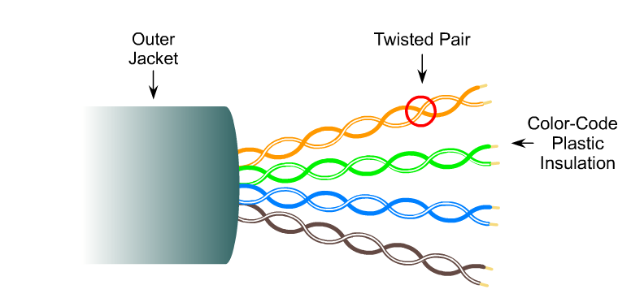
Kabel UTP (Unshielded Twisted Pair)
Merupakan kabel dua kawat yang tidak terlindung seperti halnya kabel telephone biasa. Kabel jenis ini banyak dipergunakan di perkantoran kelemahan kabel ini adalah adanya interferensi dari kabel twisted pair yang berdekatan.

Slide 22
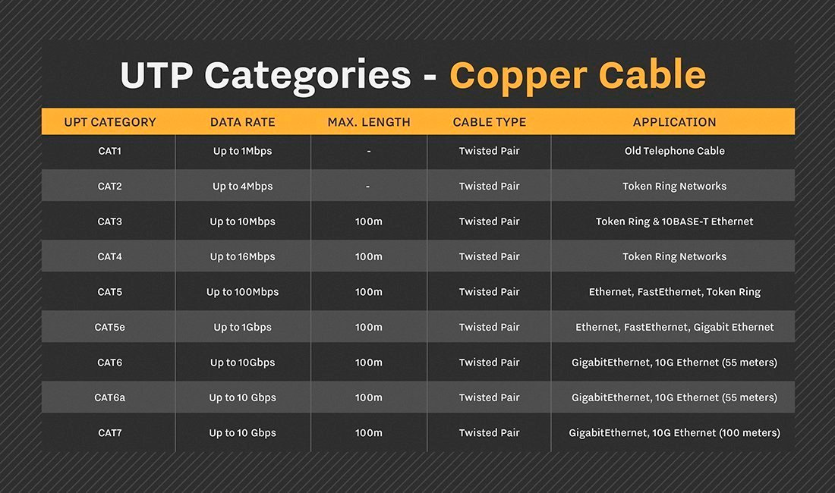
Kategori Kabel UTP

Slide 23
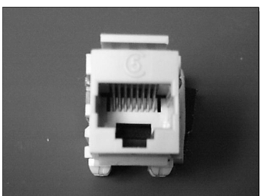
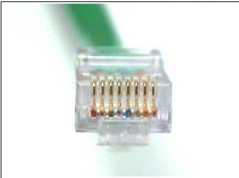
Konektor
Kabel ini terhubung ke perangkat terminal menggunakan standar konektor untuk kabel tersebut adalah konektor RJ-45
RJ (Registered Jack) – Standard perangkat jaringan Internasional, yang memungkinkan koneksi antar perangkat dari manufaktur yang berbeda
RJ 45 Jack
Konektor RJ 45

Slide 24
Kabel STP (Shielded Twisted Pair)
Kabel ini merupakan kabel yang dibuat untuk meningkatkan kinerja dua kawat dengan memberi lapisan pelindung mekanik untuk bias mengurangi interfrensi.
Kabel ini akan bekerja lebih baik pada rate data yang tinggi, tetapi harganya relative Mahal dibandingkan dengan Kabel UTP.
Kabel dua kawat dapat digunakan untuk mentransmisikan data analog dan digital.
Untuk sinyal analog, Diperlukan penguat yang berupa amplifier setiap 5-6 km. Sedangkan untuk sinyal digital diperllukan penguat berupa repeater setiap 2-3 km.
penerapan transmisi data analog dengan menggunakan kabel dua kawat ini diantaranya banyak digunakan untuk jaringan telephone , jaringan local, dan system pensinyalan digital.

Slide 25
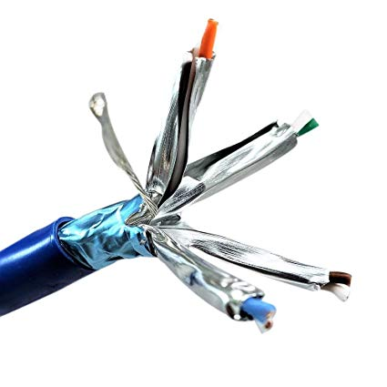
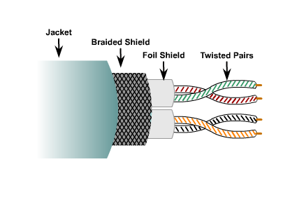
Gambar Kabel STP

Slide 26
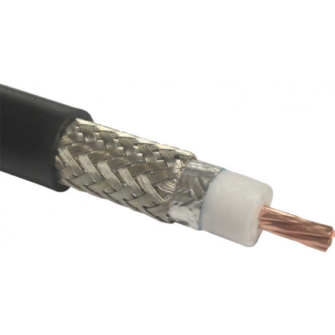
Kabel Koaksial
Fisik Kabel koaskisal adalah kabel yang memiliki satu konduktor copper ditengahnya, sebuah lapisan plastic menutupi diantaranya konduktor dan lapisan pengaman serat besi, lapisan serat besi tersebut membantu melindungi kabel dari interfrensi,
Kabel koaksial terdapat beberapa jenis yaitu :
1. 50 ohm, RG 8 dan RG 11 digunakan untuk ethernet.
2. 50 ohm, RG 58 digunakan untuk ethernet
3. 75 ohm , RG 59 digunakan untuk TV
4. 93 ohm, RG 62 digunakan untuk arcnet.

Slide 27
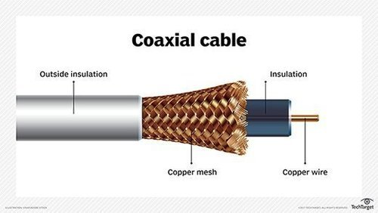
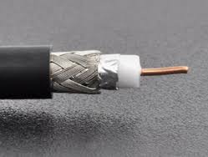
Gambar Kabel Koaksial

Slide 28
Karakteristik Kabel Koaksial
Kabel ini sulit untuk diinstalasi kabel ini juga tidak tahan terhadap serangan dari sinyal – sinyal tertentu. Tetapi mempunyai keuntukngan karena dapat mendukung penggunaan kabel yang panjang di antara jaringan dari pada kabel twisted pair.
Ada dua tipe kabel koaksial yaitu : Kabel koaksial thick dan kabel koaksial thin.

Slide 29
Karakteristik Kabel Koaksial
Kabel Koaksial Thin disebut juga dengan 10base2 (thinnet), dimana angka 2 menunjukan pada panjang maksimum untuk segmen kabel tersebut adalah 200 meter, namun kenyataanya hanya sampai 185 meter. Kabel ini sangat popular terutama pada penggunaan jaringan linier
Kabel Koaksial Thic disebut juga dengan 10base5 (thicknet) dimana angka 5 menunjukan pada panjang maksimum untuk segment kabel tersebut adalah 500 meter

Slide 30
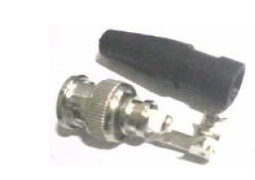
Konektor Kabel Koaksial
Konektor Bayone-Neill- Concelman(BNC)

Slide 31
Video – Cara Pembuatan Kabel Tembaga
https://www.youtube.com/watch?v=gUKvPH2iF0c
https://www.youtube.com/watch?v=G1XKqYlDVfA
https://www.youtube.com/watch?v=wbN9Savg08g

Slide 32
Kabel Serat Optik (FO)
Kabel fiber optic (serta optic) mempunyai kemampuan mentransmisi sinyal melewati jarak yang jauh dari pada kabel koaksial maupun twisted.
Mempunyai kecepatan transfer data yang sangat baik. System komunikasi serat optik ini memanfaatkan cahaya sebagai gelombang pembawa informasi yang akan di kirimkan.
Pada bagian pengirim, isyarat informasi diubah menjadi isyarat optic lalu , diteruskan ke kanal informasi yang juga terbuat dari serat optic yang bertugas sebagai pemandu gelombang. Sesampainya di penerima berkas cahaya ditangkap oleh detector cahaya yang berfungsi mengubah besaran optic menjadi besaran elektrik.

Slide 33
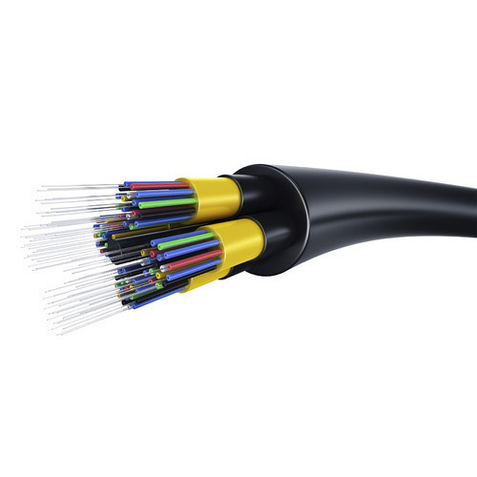
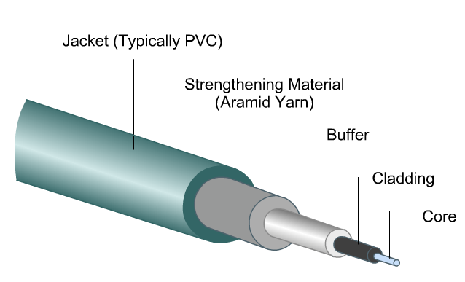
Gambar FO

Slide 34
Penggunaan FO
Bandwidth yang lebih besar : data rate sebesar 2 Gbps dengan jarak 10 kilometer dapat dicapai
Ukuran yang lebih kecil dan berat yang lebih ringan
Attenuation yang lebih rendah
Isolasi terhadap elektromagnetik : sehingga tidak mudah terkena interferensi dari elektromagnetik eksternal
Jarak antar repeater yang lebih jauh. Sistim transmisi fiber optik di Jerman dapat mencapai data rate 5 Gbps dengan jarak 111 km tanpa repeater.

Slide 35
Kelebihan FO
Memiliki bidang yang luas (sehingga sanggup menampung informasi besar)
1
Tidak terpengaruh oleh medan elektris dan medan magnetis, isyarat dalam kabel terjamin Keamanannya
2
Di dalam serat tidak terdapat tenaga listrik, maka tidak akan terjadi ledakan maupun percikan api
3
Tahan terhadap gas beracun, bahan kimia dan air sehingga cocok untuk ditanam di dalam tanah dan air
4

Slide 36
Kekurangan FO
Sulit membuat terminal pada serat optic
1
Penyambungan serat harus menggunakan teknik dan ketelitian yang tinggi
2
3
Biaya implementasi yang sangat mahal

Slide 37
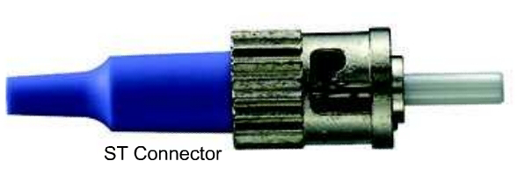
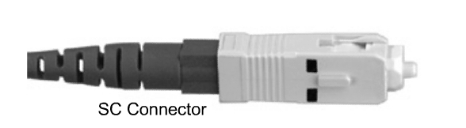
Konektor

Slide 38
Video – Cara Pembuatan Kabel Fiber Optic & Cara Kerjanya
https://www.youtube.com/watch?v=0ZyG374OdYw
https://www.youtube.com/watch?v=tHEuiduezRk

